Slide 1


Assemblea annuale dei Soci 2026 elettiva per il triennio 2026-2028
Torino, 26 maggio 2026 – Centro Congressi Unione Industriali Torino

Slide 2

Saluti istituzionali
Sono felice di ritrovarci insieme per l’appuntamento istituzionale dell’Assemblea dei Soci, in cui sarete chiamati all’approvazione del Bilancio dell’esercizio 2025 e del Preventivo per il 2026 (45° anno dalla Fondazione).
L’approvazione del bilancio al 31 dicembre 2025 costituisce un appuntamento particolare in quanto è l’ultimo anno del triennio 2023-25, in cui viene quindi a scadere il mandato conferito dall’assemblea all’attuale Consiglio Direttivo ivi compreso la figura del Presidente e del Collegio dei Revisori, nonché del Tesoriere.
Torino, 26 maggio 2026 – Centro Congressi Unione Industriali Torino

Slide 3

Contesto macroeconomico e trend di mercato
Lo scoppio della guerra nel Golfo Persico (la cosiddetta Terza Guerra del Golfo) ha complicato uno scenario geopolitico ed economico già incerto.
Le interruzioni ai flussi commerciali nello Stretto di Hormuz e i danni alle infrastrutture energetiche hanno determinato una significativa pressione al rialzo sui prezzi dell'energia e una contrazione nell'approvvigionamento di materie prime, con effetti inflazionistici e un freno alla domanda aggregata. Il quadro complessivo rimane fragile, con rischi al ribasso riconducibili a nuove tensioni commerciali, vulnerabilità fiscali e pressioni inflazionistiche strutturali.
L’economia italiana appare particolarmente esposta, stretta tra l’aumento dei costi energetici e il rischio di un ritorno a politiche monetarie più restrittive. La crescita dei primi mesi del 2026 risulta modesta e vulnerabile, sostenuta ma allo stesso tempo frenata da consumi indeboliti, investimenti incerti e una domanda estera meno dinamica. L’inflazione torna a comprimere i redditi reali, mentre il mercato del lavoro mostra segnali di rallentamento dopo la fase espansiva degli anni precedenti.
Ne emerge il profilo di un’economia che ha dimostrato resilienza, ma che resta fortemente dipendente dagli equilibri internazionali e dalle evoluzioni del quadro geopolitico.
Torino, 26 maggio 2026 – Centro Congressi Unione Industriali Torino

Slide 4

Contesto macroeconomico e trend di mercato
L’impatto dello shock energetico già si legge nei dati più recenti: cade la fiducia delle famiglie, anticipando una frenata dei consumi; risalgono i tassi sovrani; si abbassano le attese sull’industria, che stava provando a risalire; frenano anche i servizi. Reggono gli investimenti che nei primi tre mesi del 2026 sono ancora sostenuti dalle risorse del PNNR.
L'Ocse ha rivisto al ribasso le stime di crescita del Pil italiano per quest'anno e il prossimo: nell'Economic Outlook di aprile, dopo il +0,5% del 2025, stima per il nostro Paese una crescita del Pil dello 0,4% nel 2026 (contro il +0,6% dell'Economic Outlook pubblicato lo scorso dicembre) e dello 0,6% nel 2027, dal +0,7% di dicembre. l'inflazione è attesa in rialzo al 2,4% nel 2026 e all'1,8% nel 2027.
Torino, 26 maggio 2026 – Centro Congressi Unione Industriali Torino

Slide 5

Contesto di riferimento istituzionale del CDAF
Torino, 26 maggio 2026 – Centro Congressi Unione Industriali Torino

Slide 6
Contesto di riferimento istituzionale del CDAF
Torino, 26 maggio 2026 – Centro Congressi Unione Industriali Torino

Slide 7
Contesto di riferimento istituzionale del CDAF
Torino, 26 maggio 2026 – Centro Congressi Unione Industriali Torino

Slide 8

Inquadramento normativo del CDAF
L'evoluzione legislativa del Terzo Settore in Italia è passata da un sistema frammentato di leggi speciali a una disciplina unitaria introdotta con la Riforma del 2016. Questo percorso ha ridefinito il mondo del non profit, culminando con la piena operatività del nuovo regime fiscale prevista per il 1° gennaio 2026.
Alla luce di tali novità è stato avviato un Gruppo di Lavoro per meglio definire l’inquadramento normativo del CDAF in relazione alla possibile qualifica del Club quale Ente del Terzo Settore iscritto al Runts.
Come si evince dalla sintesi illustrata in calce, tale opzione è stata ritenuta non percorribile, confermando la qualifica del Club come Associazione senza scopo di lucro ex art. 36 CC.
Torino, 26 maggio 2026 – Centro Congressi Unione Industriali Torino

Slide 9
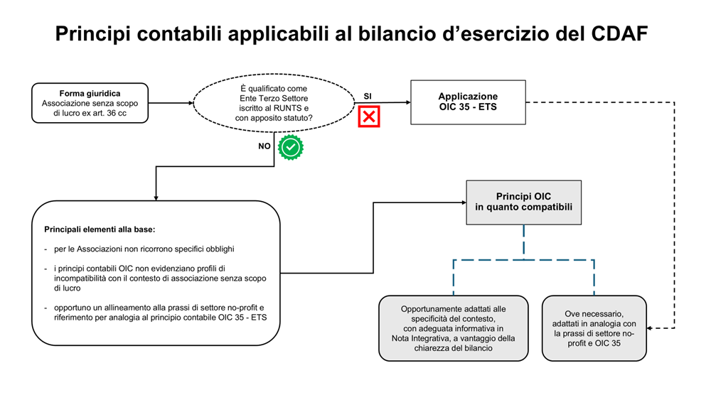

Inquadramento normativo del CDAF
Torino, 26 maggio 2026 – Centro Congressi Unione Industriali Torino

Slide 10

Attività Istituzionale ed iniziative (Outlook Finance )
Particolare seguito ha avuto l’evento Outlook Finance tenutosi a gennaio 2026 in partnership con Intesa Paolo.
In questa edizione dedicato ai temi di Energia, sostenibilità, competitività - con la consolidata collaborazione di Unione Industriali Torino, Intesa Sanpaolo, Dipartimento di Management Valter Cantino dell’Università di Torino, Andaf Sezione Piemonte e Valle d’Aosta.
I temi chiave di Outlook Finance, dalla prima edizione, novembre 2018, all’attuale ottava hanno accompagnato la nostra osservazione del mondo dell’economia e della finanza per cogliere spunti operativi per le aziende.
Sotto la conduzione di Filomena Greco (Il Sole 24ore), ci sono stati gli interventi di:
Torino, 26 maggio 2026 – Centro Congressi Unione Industriali Torino

Slide 11
Attività Istituzionale ed iniziative (Outlook Finance )
Ugo Tramballi (Il Sole 24 Ore),
Gregorio De Felice (Intesa Sanpaolo),
Davide Tabarelli (Nomisma Energia),
Paolo Gallo (Italgas),
Luca Dal Fabbro (Gruppo Iren),
Roberto Schiesari (Università di Torino),
Davide Maddiotto (KPMG Advisor),
Hanno concluso il panel Manuele Musso (Unione Industriali Torino) e Stefano Cappellari (Intesa Sanpaolo), che hanno illustrato al numeroso pubblico in Sala Giovanni Agnelli, un quadro puntuale della situazione geopolitica, economico-finanziaria e del “mondo” dell’energia, fornendo una chiave di lettura delle tendenze in atto.
Torino, 26 maggio 2026 – Centro Congressi Unione Industriali Torino

Slide 12
Attività Istituzionale ed iniziative (Outlook Finance )
In sintesi, i punti chiave dell'Outlook Finance 2026:
Scenari Macroeconomici e Finanziari: Il 2026 è visto come un "anno di prosecuzione", con le banche centrali (BCE e Federal Reserve) che potrebbero adottare politiche monetarie più neutrali. Si osserva una tenuta del mercato del lavoro e dei consumi negli USA, mentre l'Europa mira a una revisione al rialzo del PIL.
Energie e Sostenibilità: Centrale il dibattito sulle sfide energetiche, la transizione sostenibile e la geopolitica, con focus su competitività industriale ed energia.
Investimenti e Mercati:
Obbligazioni: Ruolo centrale nei portafogli per la stabilità.
Azioni: Prospettive positive ma che richiedono selettività, con un focus sul tema dell'Intelligenza Artificiale (IA).
Valute: L'euro dollaro oscilla in trading range (intorno a 1.15) con movimenti macro da monitorare.
Torino, 26 maggio 2026 – Centro Congressi Unione Industriali Torino

Slide 13

Iniziative Welfare & Sociale CDAF
Torino, 26 maggio 2026 – Centro Congressi Unione Industriali Torino

Slide 14

Evoluzione Soci
Torino, 26 maggio 2026 – Centro Congressi Unione Industriali Torino

Slide 15

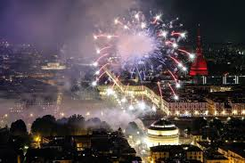

Premiazione Soci
Con l’assemblea cogliamo l’occasione per festeggiare i Soci che hanno raggiunto una permanenza nel CDAF di almeno 25 anni: quest’anno sono premiati gli iscritti al Club dal 2001, e nello specifico
Paolo COTTINO
Gianluigi FANTINO
Torino, 26 maggio 2026 – Centro Congressi Unione Industriali Torino

Slide 16

Evoluzione Soci Sostenitori
I Soci Sostenitori sono al 31 dicembre i seguenti (ordine alfabetico ) :
BANCA REALE - l'istituto di credito di Reale Group. Risultato dell'incontro tra il mondo assicurativo e il mondo finanziario
BIOS MANAGEMENT SRL - consulenza nel campo della Direzione e dell’Organizzazione Aziendale
KPMG – network globale leader nei servizi di revisione contabile, consulenza fiscale, legale e aziendale
MARSH SPA – Settore Intermediazione Assicurativa e intermediazione rischi
RIA GRANT THORTON - network globale leader nei servizi di revisione contabile, consulenza fiscale, legale e aziendale
STUDIO PIROLA, PENNUTO, ZEI & ASSOCIATI – Studio associato di consulenza fiscale e legale
Torino, 26 maggio 2026 – Centro Congressi Unione Industriali Torino

Slide 17

Bilancio – Stato Patrimoniale Attivo
Torino, 26 maggio 2026 – Centro Congressi Unione Industriali Torino

Slide 18

Bilancio – Stato Patrimoniale Passivo
Torino, 26 maggio 2026 – Centro Congressi Unione Industriali Torino

Slide 19
Conto Economico
Torino, 26 maggio 2026 – Centro Congressi Unione Industriali Torino

Slide 20
Rendiconto finanziario
Torino, 26 maggio 2026 – Centro Congressi Unione Industriali Torino

Slide 21
Previsione 2026
Torino, 26 maggio 2026 – Centro Congressi Unione Industriali Torino

Slide 22
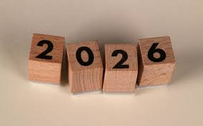
Cdaf 2026…il futuro prossimo venturo..!!
Le linee di sviluppo del Club, coordinate dal nuovo Consiglio Direttivo, nel corso del 2026 si indirizzeranno su 4 KEY DRIVER:
Networking UI: saranno ulteriormente sviluppate le iniziative in sinergia con gli altri Club del “Sistema UI” ed i relativi Servizi di supporto e di eccellenza interni, in primis il Servizio Credito & finanza
Digitalizzazione mkt ed istituzionale: sarà migliorato il sito WEB del Club e sarà aumentata la presenza “digital” sui social di riferimento, essenzialmente Linkedin che diventerà il canale privilegiato di comunicazione digitale del Club.
Maggiore collaborazione con i Soci sostenitori nell’organizzare eventi, coinvolgendo laddove ne esistano i presupposti, le strutture territoriali di Andaf.
Attività di “scouting “nella ricerca di nuovi Soci ordinari e sostenitori , coinvolgendo sempre di più gli attuali Soci nelle attività di organizzazione di Convegni ed eventi attraverso l’attività periodica delle diverse commissioni del Club.
Torino, 26 maggio 2026 – Centro Congressi Unione Industriali Torino

Slide 23

CDAF 2026-2027-2028 Il nuovo Consiglio Direttivo e Collegio dei Revisori
Un ringraziamento ai Componenti della Commissione Elettorale nominata ai sensi dell’art. 12 dello Statuto, composta da:
Claudio LESCA (Past President),
Maria Alessandra Parigi (Presidente Collegio dei Revisori)
Riccardo Cavazzana (Consigliere)
Chiara Pisani (Consigliere)
Giancarlo SOMA’ (Segretario del Club)
per l’impegno profuso ed il lavoro professionale fatto al fine di garantire che tutto il processo formale e sostanziale fosse svolto nel rispetto delle indicazioni stabilite dallo Statuto e nella più ampia trasparenza.
Invito, quindi, il Segretario Giancarlo Somà (membro della Commissione Elettorale) ad illustrare il lavoro svolto.
Torino, 26 maggio 2026 – Centro Congressi Unione Industriali Torino

Slide 24

CDAF 2026-2027-2028 Il nuovo Consiglio Direttivo e Collegio dei Revisori Retroplanning Attività
Torino, 26 maggio 2026 – Centro Congressi Unione Industriali Torino

Slide 25

CDAF 2026-2027-208 Candidati al nuovo Consiglio Direttivo (in ordine alfabetico)
Torino, 26 maggio 2026 – Centro Congressi Unione Industriali Torino

Slide 26

CDAF 2026-2027-208 Il nuovo Consiglio Direttivo (in ordine alfabetico )
Torino, 26 maggio 2026 – Centro Congressi Unione Industriali Torino

Slide 27

CDAF 2026-2027-208 Candidati al nuovo Collegio dei Revisori
Torino, 26 maggio 2026 – Centro Congressi Unione Industriali Torino

Slide 28

CDAF 2026-2027-208 Il nuovo Collegio dei Revisori
Torino, 26 maggio 2026 – Centro Congressi Unione Industriali Torino

Slide 29
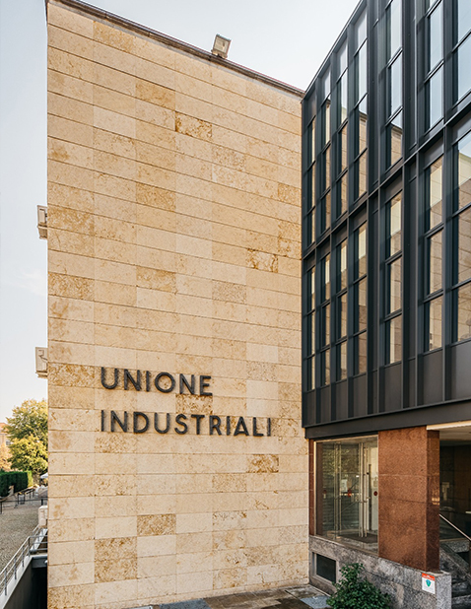

Grazie a…!!!
l’intero Consiglio Direttivo, la Segreteria e i Revisori dei Conti che si sono impegnati attivamente e hanno collaborato proficuamente per portare avanti strategie e operatività del Club.
Soci Sostenitori, sostenitori delle nostre iniziative, che in questo triennio hanno aiutato a promuovere le iniziative del Club.
Voi Soci che con la vostra partecipazione alla vita associativa avete contribuito al successo del nostro Club.
A tutti indistintamente ed un sincero augurio al Consiglio Direttivo di prossima nomina per una felice e proficua attività associativa del Club...!
..Personalmente il presiedere il CDAF per due trienni consecutivi è stato motivo di grande orgoglio e profonda soddisfazione...!!
Giorgio Giodda
Torino, 26 maggio 2026 – Centro Congressi Unione Industriali Torino

Slide 30




Grazie per l’attenzione …………ed ora aperitivo & networking.
Torino, 26 maggio 2026 – Centro Congressi Unione Industriali Torino

Slide 31
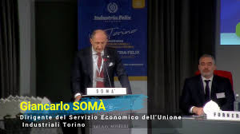


Cdaf e Favole di Esopo
….E come tutte le favole che finiscono bene…non si poteva dire « ..e vissero felici e contenti…» senza un immenso grazie da parte di noi tutti indistintamente e dalla Comunità Finance che rappresentiamo, alla vera «Anema & Core» del CDAF di ieri , di oggi e ..di DOMANI…!!!
Torino, 26 maggio 2026 – Centro Congressi Unione Industriali Torino

